Slide 1
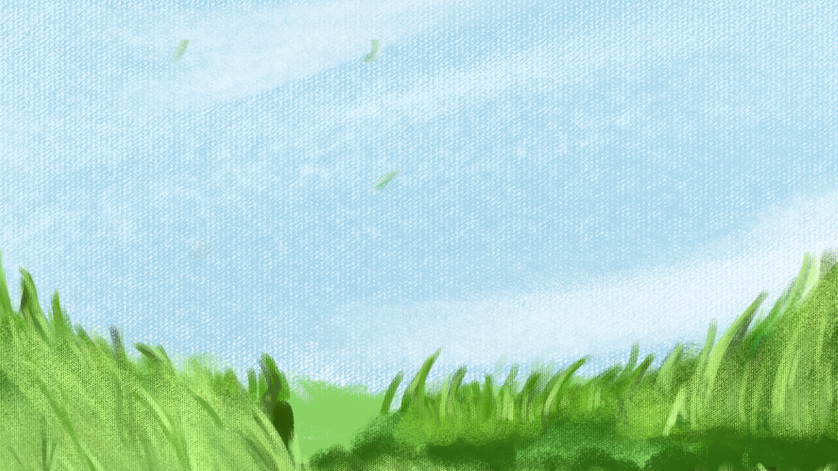





Slide 2



Slide 3


Slide 4


- Viết đúng chính tả một đoạn trong bài “ Chuyện bên cửa sổ ” (theo hình thức nghe – viết ) trong khoảng 15 phút.
- Viết đúng từ ngữ chứa vần ưu/iu hoặc vần im/iêm.

Slide 5


Slide 6

Bẵng đi một vài tuần, chẳng may cậu bé bị ốm.Lúc đã đỡ, phải ở nhà một mình, buồn quá,cậu bé ra ngồi bên cửa sổ. Nhìn sang sân thượng nhà bên, cậu thấy có đàn chim sẻ léo nhéo đến là nhộn. Con bay, con nhảy, có con nằm lăn ra giũ cánh, rồi mổ đùa nhau… nom vui quá.

Slide 7
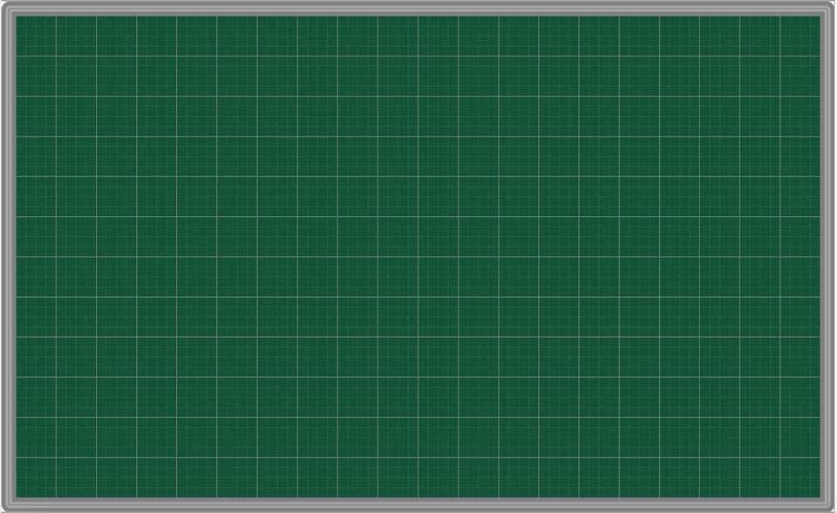
Chuyện bên cửa sổ
Bẵng đi một vài tuần, chẳng may cậu bé bị ốm. Nhìn sang sân thượng nhà
nhà bên, cậu thấy có đàn chim sẻ léo nhéo đến là nhộn. Con bay, con nhảy, có con
lăn ςa ςũ cánh, ςồi mổ đùa nhau… nom vui quá.

Slide 8


buồn quá

Slide 9
léo nhéo

Slide 10
giũ cánh

Slide 11

Đọc thầm đoạn văn và thực hiện các yêu cầu
1. Gạch chân dưới tiếng/từ khó đọc, dễ viết sai.
2. Em cần lưu ý điều gì khi trình bày bài viết.

Slide 12




Bẵng đi một vài tuần
Lùi vào 2 ô ly

Slide 13
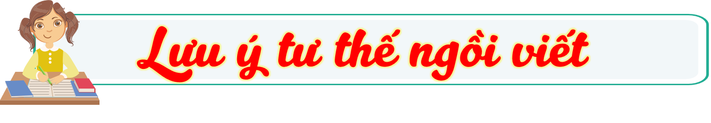

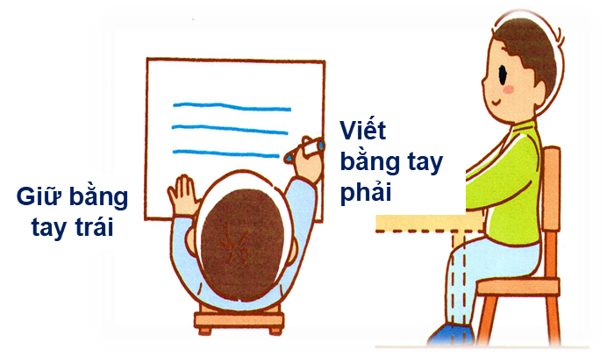



Thẳng lưng, chân đặt đúng vị trí
Khoảng cách từ mắt đến vở 25 – 30cm
1 tay cầm viết, 1 tay giữ trang vở

Slide 14






1. Sai không quá 5 lỗi
2. Chữ viết rõ ràng, sạch đẹp
3. Trình bày đúng hình thức

Slide 15
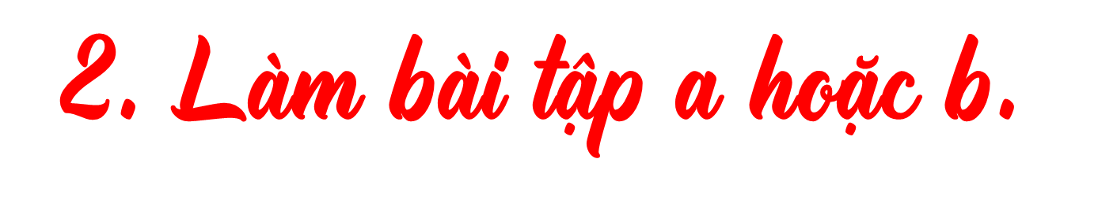

Slide 16

a. Chọn iu hoặc ưu thay vào cho mỗi
- Gió hiu hiu thổi.
- Chúng em lưu luyến chia tay cô giáo.
- Lửa cháy liu riu.
- Ông em có bộ sưu tập tem thư.

Slide 17
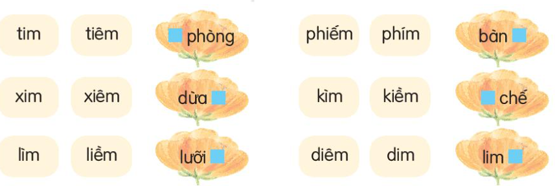
b. Chọn tiếng phù hợp thay cho ô vuông.

Slide 18

Đặt 2 câu với từ ngữ tìm được ở bài tập 2

Slide 19
M:
- Em đã được tiêm phòng bệnh sởi.
- Mặt trăng hình lưỡi liềm.

Slide 20

Xem lại nội dung được ôn tập trong tiết học.
Luyện đọc lại các bài đọc
Chuẩn bị tiết sau

Slide 21



